Slide 1
Государственное бюджетное дошкольное образовательное учреждение детский сад №35
Образовательный проект
"Вода, вода, кругом вода".
Воспитатели: Туманцева Ю.А.
Тардаскина Л.П.

Slide 2
«Вода! У тебя нет ни вкуса, ни цвета, ни запаха.
Тебя невозможно описать, тобой наслаждаются,
не ведая, что ты такое! Нельзя сказать, что ты
необходима для жизни: ты - сама жизнь.
Ты наполняешь нас радостью, которую не
объяснишь нашими чувствами…
Ты самое большое богатство на свете…»
Антуан де Сент – Экзюпери
Вода играет огромную роль в жизни человека, животных, растений, она – постоянная наша спутница. К сожалению, многие считают водные ресурсы неисчерпаемыми. Отсюда – незакрытые краны в квартирах, протекающие трубы, мусор в реках и озерах. И в будущем их количество будет расти. К тому же – вода не только природный ресурс. Наблюдая за каплями дождя, сверкающим снегом, слушая звон весенней капели, мы учимся видеть красоту природы.

Slide 3
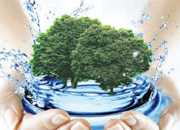
Актуальность выбранной нами темы проекта заключается в том, что экологическое воспитание, как никогда, является одной из важнейших проблем современности.
Чтобы сохранить природу на планете, нужны образованные люди. И первые основы экологической культуры должны закладываться в дошкольном возрасте. Выбор темы проекта «Вода, вода – кругом вода» обусловлена пониманием значимости задачи, поставленной в этой работе.
Мы должны постепенно повышать экологическое сознание детей, стимулируя их интерес к природе.
Реализация данного проекта поможет детям познакомиться со свойствами воды, различными природными явлениями, водными животными и растениями, необходимостью охраны не только их самих, но и среды их обитания.

Slide 4
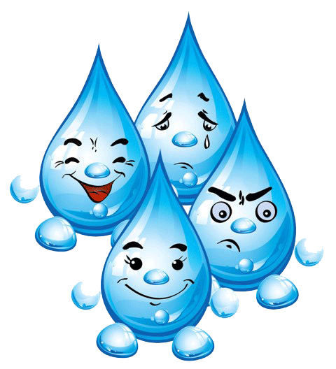
ЗАДАЧИ ПРОЕКТА:
Сформировать у детей знания о значении воды для всего живого на земле;
ЦЕЛЬ ПРОЕКТА:
Развивать познавательный интерес дошкольников к воде, как объекту неживой природы.
Развивать представления о свойствах и состояниях воды;
Развивать навыки элементарного экспериментирования;
Воспитывать бережное отношение к воде.

Slide 5
Тип проекта: образовательный. По продолжительности: краткосрочный По классификации: познавательно-творческий. Сроки реализации: 3 недели (август). Участники: дети 4-5 лет, воспитатели, родители.

Slide 6
ПРЕДПОЛАГАЕМЫЕ РЕЗУЛЬТАТЫ
1.В результате реализации данного проекта у воспитанников сформируется бережное и экономное отношение к водным ресурсам.
2.Овладеют несложными способами экспериментирования с водой.
3.У детей появятся исследовательские умения, соответствующие возрасту (будут задавать вопросы природоведческого характера, устанавливать причинно-следственные связи, появится потребность получить экспериментальным путем).
4.Повысится воспитательная компетентность родителей в экологическом образовании дошкольников.

Slide 7
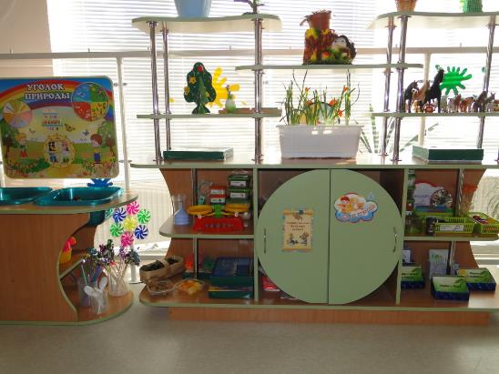
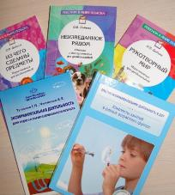
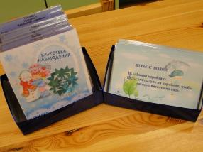
I ЭТАП: ПОДГОТОВИТЕЛЬНЫЙ
ЭКОЛОГО-ПОЗНАВАТЕЛЬНЫЙ ЦЕНТР

Slide 8
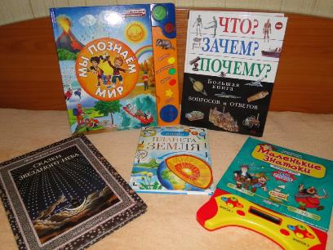
ПОДБОРКА КНИГ, ИЛЛЮСТРАЦИЙ О ВОДЕ

Slide 9
ПОДБОРКА ДИДАКТИЧЕСКИХ ИГР ПРИРОДОВЕДЧЕСКОГО ХАРАКТЕРА

Slide 10
II ЭТАП: ОСНОВНОЙ
Художественно-
эстетическое
Речевое
Познавательное
Направления
работы
Физическое
развитие
Социально-
коммуникативное

Slide 11
Пальчиковые
игры
Наблюдения
Чтение
художественной
литературы
Самостоятельные игры детей
Консультации с родителями
Формы работы
Познавательный цикл экологических бесед
НОД с детьми
Экспериментальная
деятельность

Slide 12
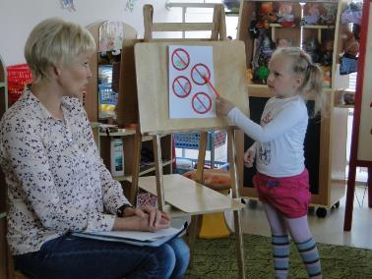
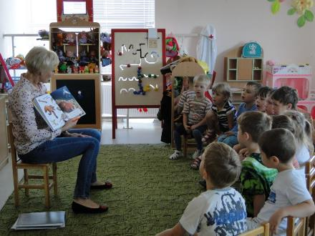
ЦИКЛ ЭКОЛОГИЧЕСКИХ БЕСЕД
Познавательное
развитие

Slide 13
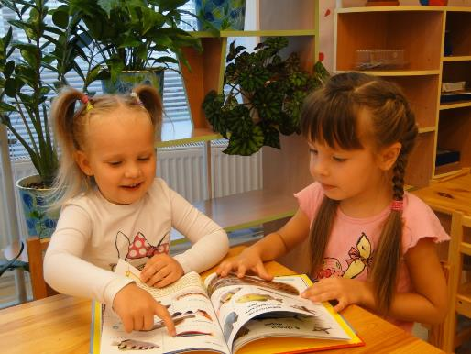
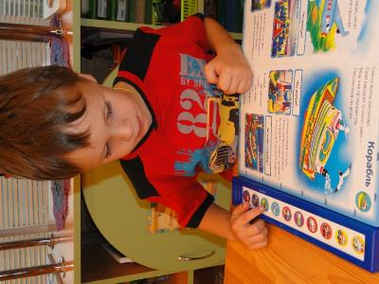
РАССМАТРИВАНИЕ
ИЛЛЮСТРАЦИЙ
Познавательное
развитие

Slide 14
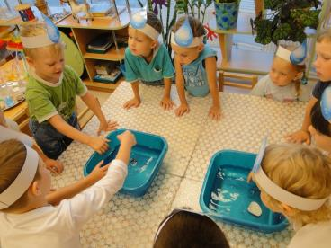
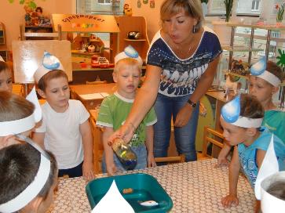
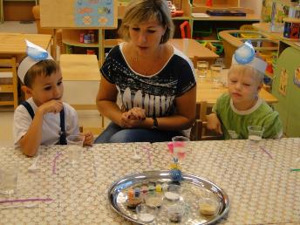
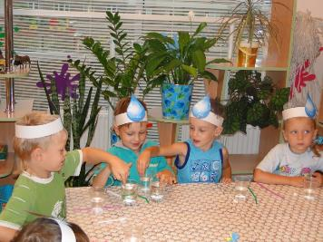
Познавательное
развитие
ЭКСПЕРИМЕНТАЛЬНАЯ
ДЕЯТЕЛЬНОСТЬ

Slide 15
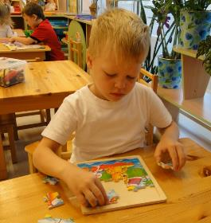
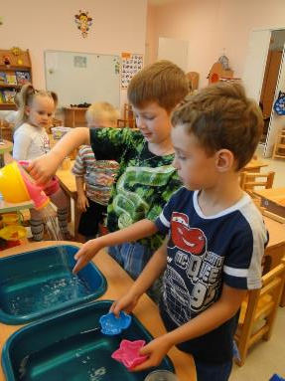
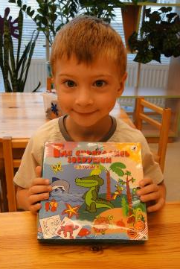
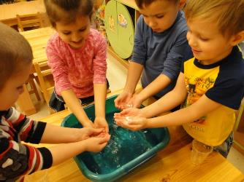
Познавательное
развитие
САМОСТОЯТЕЛЬНЫЕ ИГРЫ ДЕТЕЙ

Slide 16
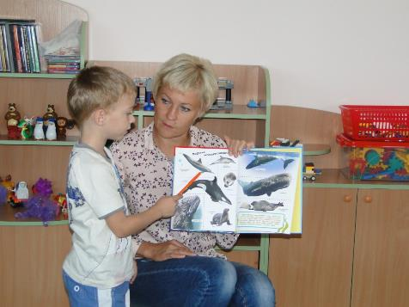
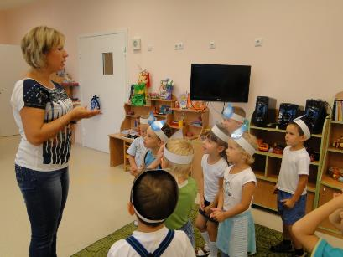
Речевое
развитие
ОТГАДЫВАНИЕ ЗАГАДОК
СОСТАВЛЕНИЕ ОПИСАТЕЛЬНЫХ РАССКАЗОВ

Slide 17
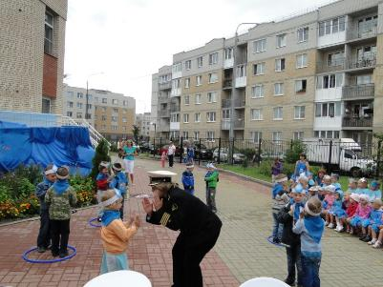
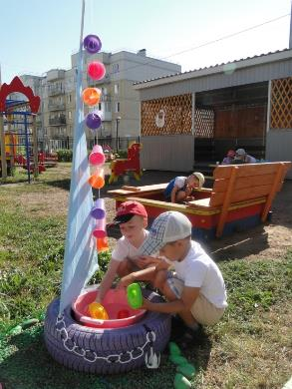
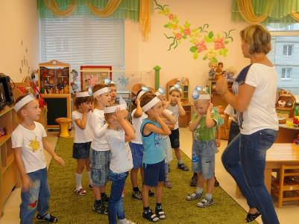
ДВИГАТЕЛЬНЫЕ ПАУЗЫ И ПОДВИЖНЫЕ ИГРЫ
Физическое
развитие

Slide 18
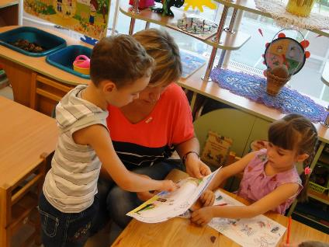
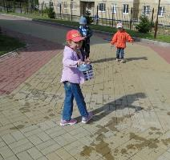
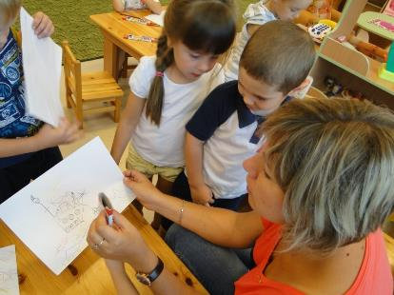
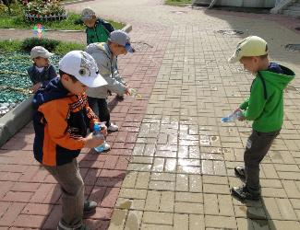
РИСОВАНИЕ
Художественно-
Эстетическое
развитие

Slide 19
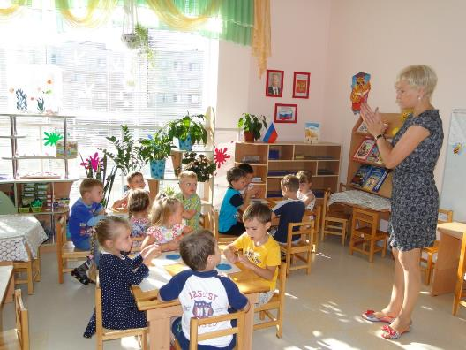
ЛЕПКА
Художественно-
Эстетическое
развитие

Slide 20
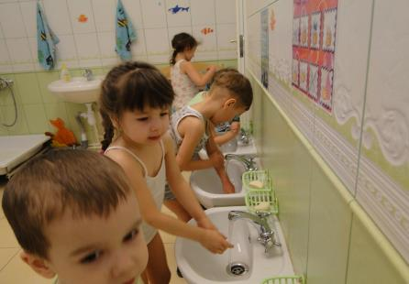
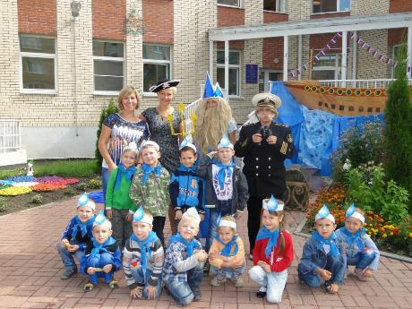
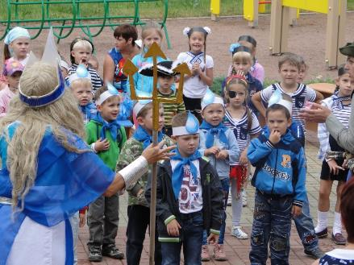
Социально-
коммуникативное

Slide 21
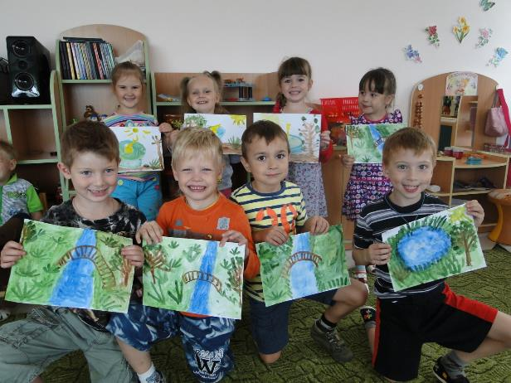
III ЭТАП: ЗАКЛЮЧИТЕЛЬНЫЙ
ОФОРМЛЕНИЕ ВЫСТАВКИ ПЛАКАТОВ «ВОДА-ВОДА, КРУГОМ ВОДА…»

Slide 22
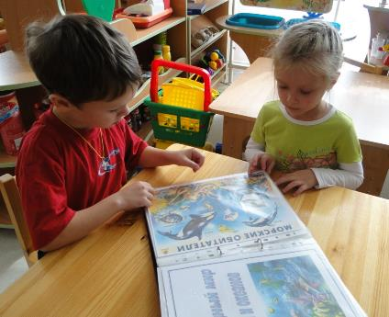
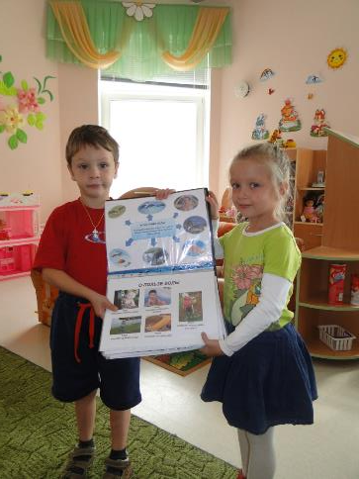
СОЗДАНИЕ РУКОПИСНОЙ КНИГИ «ЖАЛОБНАЯ КНИГА КАПЕЛЬКИ ВОДЫ»

Slide 23
В РЕЗУЛЬТАТЕ ПРОВЕДЕННОЙ РАБОТЫ У ДЕТЕЙ:
1.Сформировались бережное и экономное отношение к водным ресурсам.
2.Дети овладели несложными способами экспериментирования с водой
3.У детей появились исследовательские умения, соответствующие возрасту (дети стали задавать вопросы природоведческого характера, устанавливать причинно-следственные связи.
4.Повысилась воспитательная компетентность родителей в экологическом образовании дошкольников.

